Slide 1
NXP 호버게임스 드론의 Secure Boot 개발
Presented by 박현우

Slide 2
Contents
◈ 연구 배경
드론의 보안 현황
PX4, NXP Hovergames
Secure Boot
ECDSA
◈ 연구 내용
디지털 전자서명 생성
디지털 전자서명 검증
Bootloader 생성/퓨징
◈ 연구 결과
검증 결과
기대 효과

Slide 3
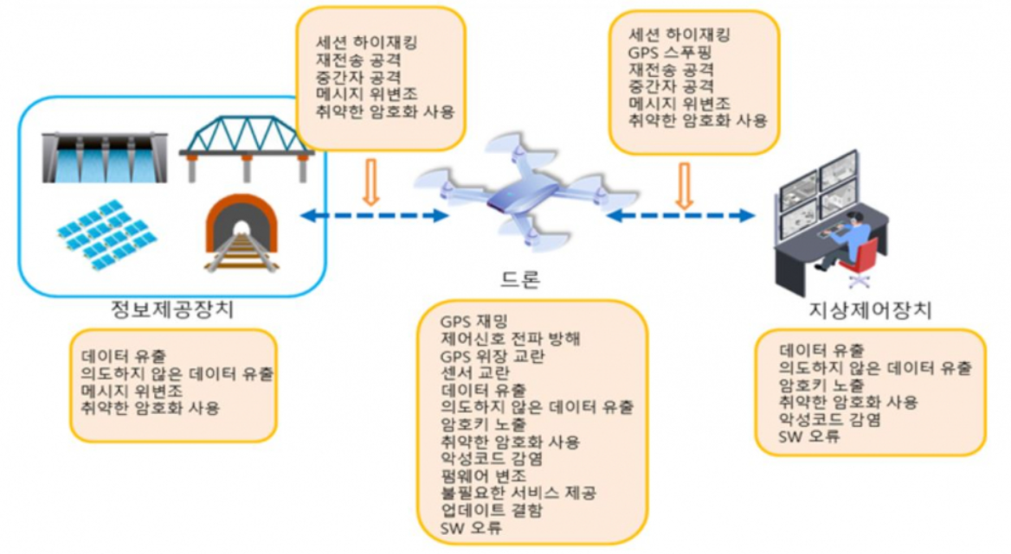
연구 배경
드론의 보안성 현황
보안성 강화 요구
드론시장의 규모는 2022년 114억 달러 규모로 예상
커널 변조 및 비인가 펌웨어의 탑재로 인한 이슈 사례들 다수 보고
시스템 내부 프로세스간 기밀성의 부재
보안절차가 제외/생략된 하드웨어적 설계가 원인
Notes:
그림 출처: https://kbradar.by/en/products/radioelektronnaya-borba/sredstva-i-kompleksy-radioelektronnoy-borby-s-bpla/322/

Slide 4
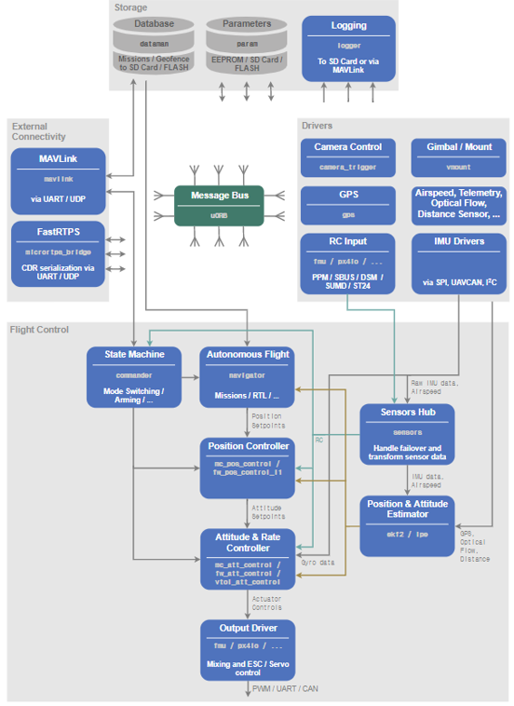
연구 배경
PX4, NXP Hovergames
● PX4
오픈소스 기반의 드론 SDK
드론의 하드웨어 및 소프트웨어의 표준 제공
PX4 펌웨어 및 부트로더 빌드에 별도의 작업 불필요
QGroundControl에 의해 구축 가능
Project To-Do List
Document the capabilities of the bootloader
Security classification for PX4 ecosystem
Uploader script check if the bootloader is capable
Prevent log tampering
Encrypted logs to prevent unauthorized access
Bootloader API
Preventing unauthorized user modification of UAV settings
Interface for PX4 firmware for encryption
Protection of firmware IP
Security Architecture
Notes:
그림 출처: https://kbradar.by/en/products/radioelektronnaya-borba/sredstva-i-kompleksy-radioelektronnoy-borby-s-bpla/322/

Slide 5
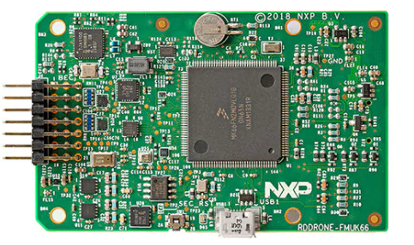
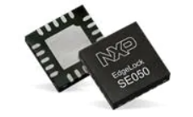
연구 배경
PX4, NXP Hovergames
NXP Hovergames
NXP 반도체에서 개시한 인터렉티브 방식의 코딩 대회
시스템 제어, 네트워킹, 보안 영역
PX4를 대상으로한 FMU(비행관리장치) 지원
NXP-RDDRONE-FMUK66
SE(Secure Element)인 Edgelock-SE050 포함
FMU의 부팅 과정에서 시스템 무결성 검증 미구현
비인가 펌웨어 빌드 및 프로세스 엑세스 여지 존재
보다 높은 시스템 보안성이 요구
Notes:
그림 출처: https://kbradar.by/en/products/radioelektronnaya-borba/sredstva-i-kompleksy-radioelektronnoy-borby-s-bpla/322/

Slide 6
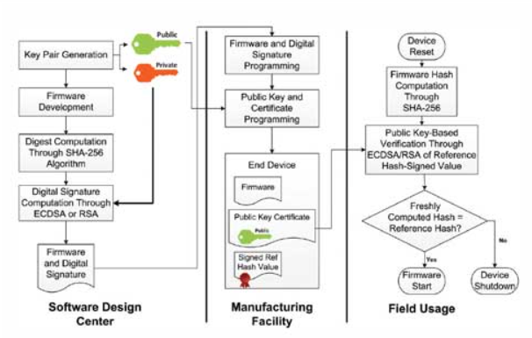
연구 배경
◈ Secure Boot
사용자와 제조사간의 인가된 펌웨어/프로세서에 대한 신뢰성 제공
SE를 통한 SHA-1/224/256/512 해시 함수, RSA/ECDSA 암호화 알고리즘 운용 가능
무결성 검증 실패시 부팅 중지/복구/경고/출력/잠금 기능을 수행
◈ ECDSA
타원곡선 디지털 서명 알고리즘
KISA - ECDSA (EC - KCDSA)
1~16224 byte에 대한 메세지 입력 가능
SHA-224/256을 통한 해시값 생성 가능
Private key, Public key는 객체 형태로 생성
56 byte의 전자서명값 생성(R, S)
Public key, 전자서명, 메세지를 통한 복호화/검증
Public key
Public
key
Key generate
Private key
Digital Sig
Digital Sig
Decryption
value
Verify
Result
Message
Hash
Value
Message
Hash
value
Local
Bootlodaer
Notes:
그림 출처: https://kbradar.by/en/products/radioelektronnaya-borba/sredstva-i-kompleksy-radioelektronnoy-borby-s-bpla/322/

Slide 7
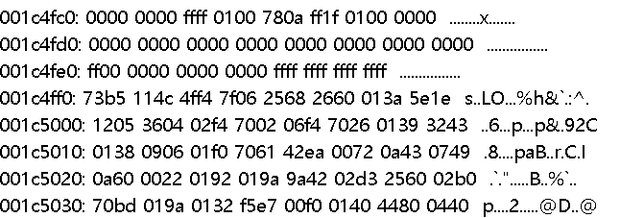
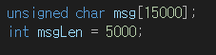
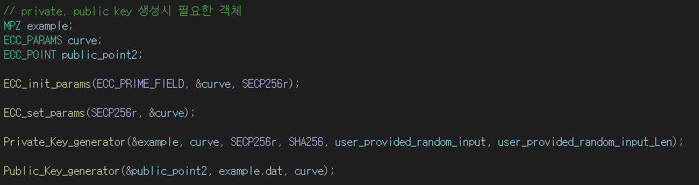
연구 내용
디지털 전자서명 생성 (Local)
■ PX4 펌웨어 이미지
펌웨어 bin파일의 지정한 범위에 대한 15000 byte 크기 메세지 생성
■ Private key, Public key 객체 생성 후 키 값 저장
Notes:
그림 출처: https://kbradar.by/en/products/radioelektronnaya-borba/sredstva-i-kompleksy-radioelektronnoy-borby-s-bpla/322/

Slide 8
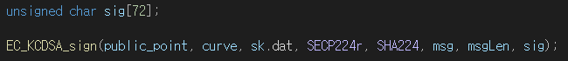
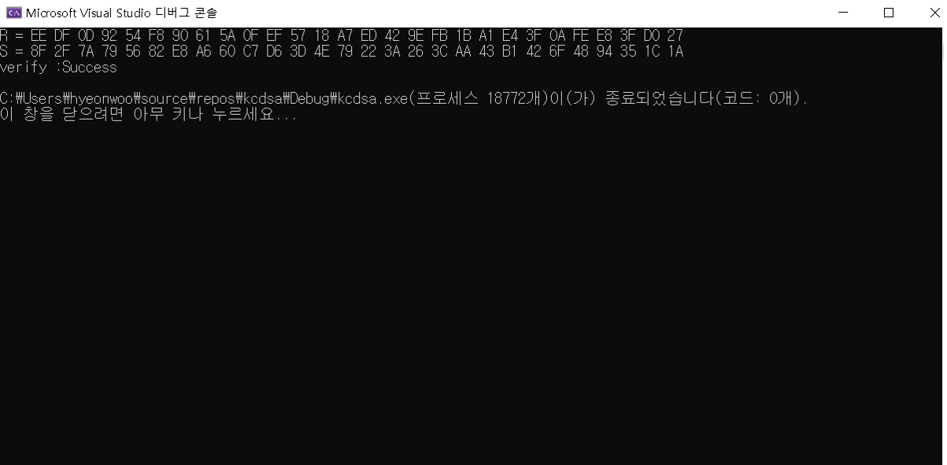
연구 내용
디지털 전자서명 생성 (Local)
■ ECDSA 전자 서명 생성
Notes:
그림 출처: https://kbradar.by/en/products/radioelektronnaya-borba/sredstva-i-kompleksy-radioelektronnoy-borby-s-bpla/322/

Slide 9
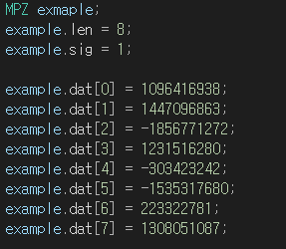
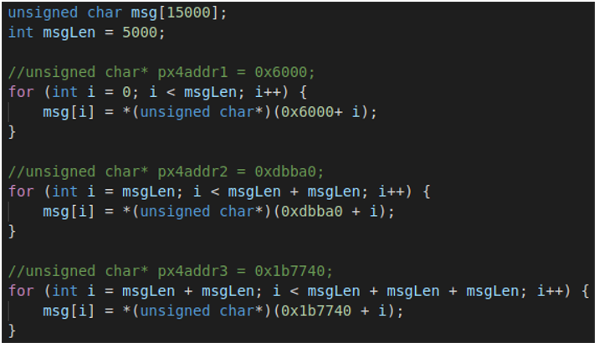
연구 내용
디지털 전자서명 검증 (Bootloader)
■ Public key, 전자 서명 도입
■ PX4 펌웨어 이미지
보드의 PX4 펌웨어가 할당된 address 범위에 대한 15000 byte 크기 메세지 생성
Notes:
그림 출처: https://kbradar.by/en/products/radioelektronnaya-borba/sredstva-i-kompleksy-radioelektronnoy-borby-s-bpla/322/

Slide 10
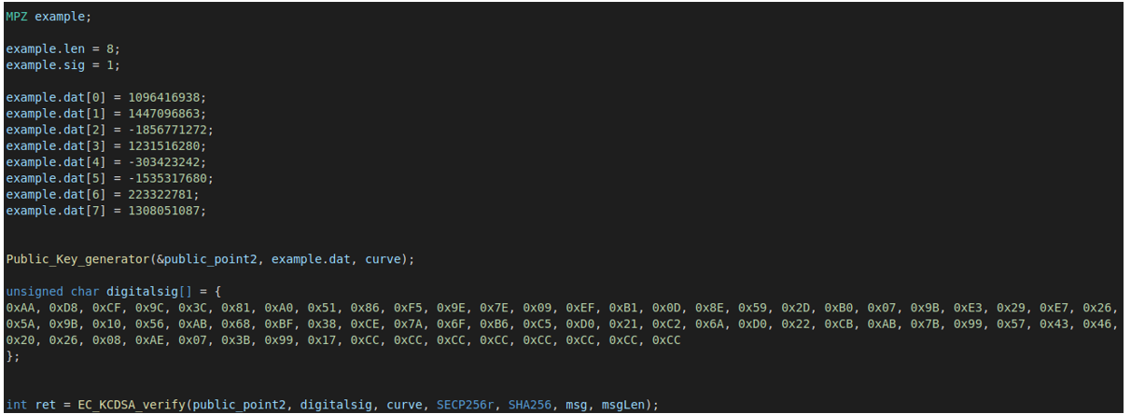
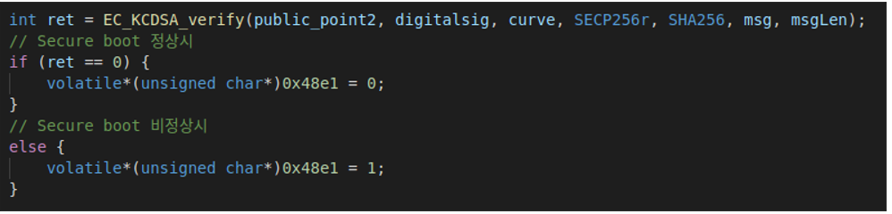
연구 내용
디지털 전자서명 검증 (Bootloader)
■ ECDSA 전자서명 검증
■ 검증 결과 저장
Notes:
그림 출처: https://kbradar.by/en/products/radioelektronnaya-borba/sredstva-i-kompleksy-radioelektronnoy-borby-s-bpla/322/

Slide 11
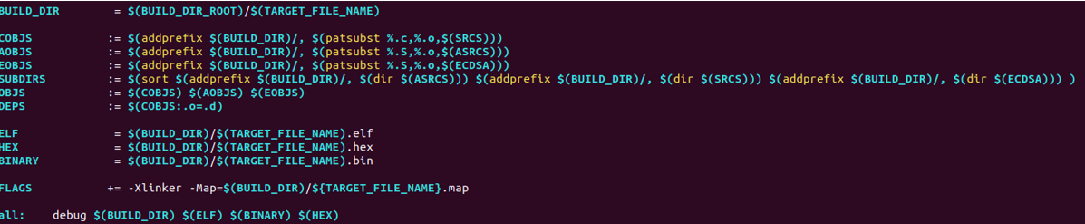
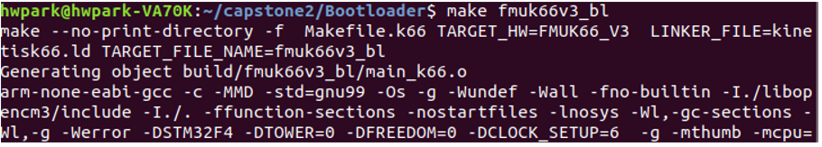
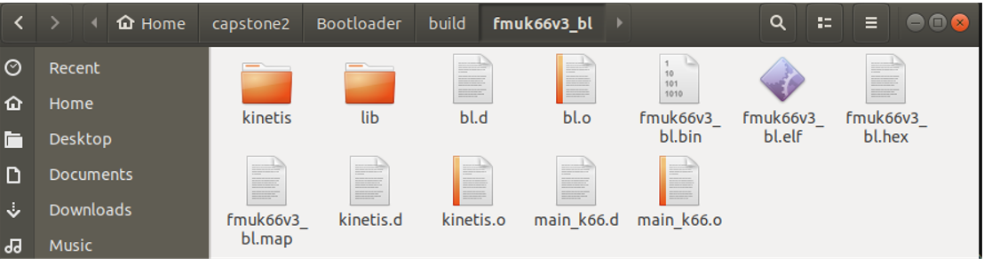
연구 내용
Bootloader 생성/퓨징
■ GCC를 통한 Bootloader bin 생성
기존 bootloader 생성 폴더에 makefile 및 추가된 ECDSA 헤더 파일 종속성 룰 작성
Bootloader bin 생성
Notes:
그림 출처: https://kbradar.by/en/products/radioelektronnaya-borba/sredstva-i-kompleksy-radioelektronnoy-borby-s-bpla/322/

Slide 12
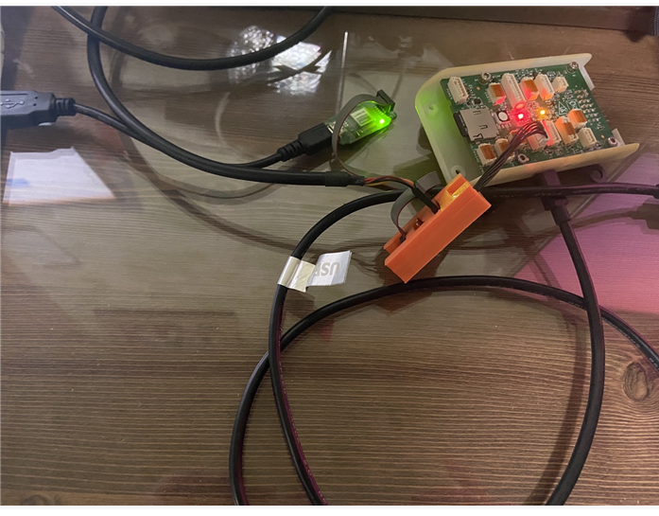
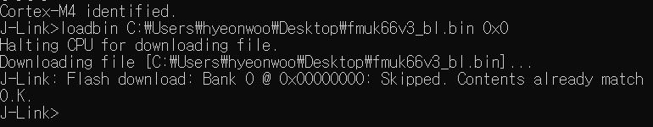
연구 내용
Bootloader 생성/퓨징
■ Bootloader 퓨징
Notes:
그림 출처: https://kbradar.by/en/products/radioelektronnaya-borba/sredstva-i-kompleksy-radioelektronnoy-borby-s-bpla/322/

Slide 13
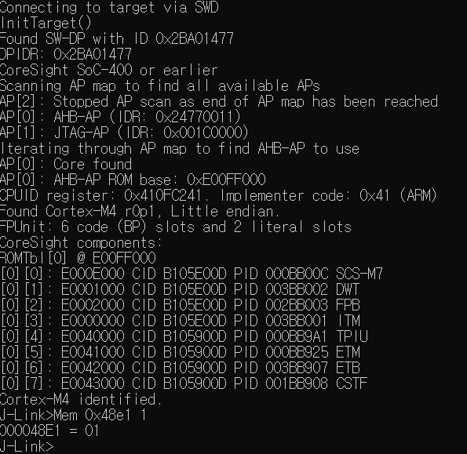
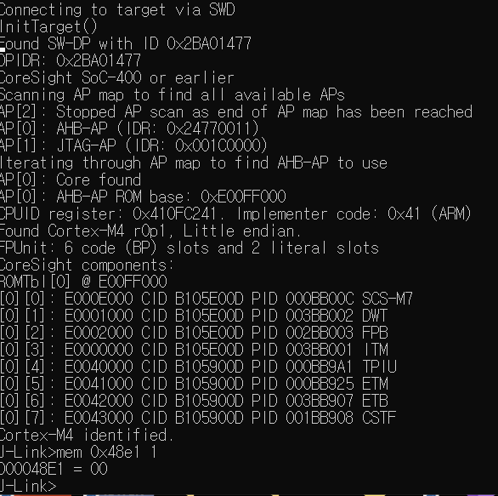
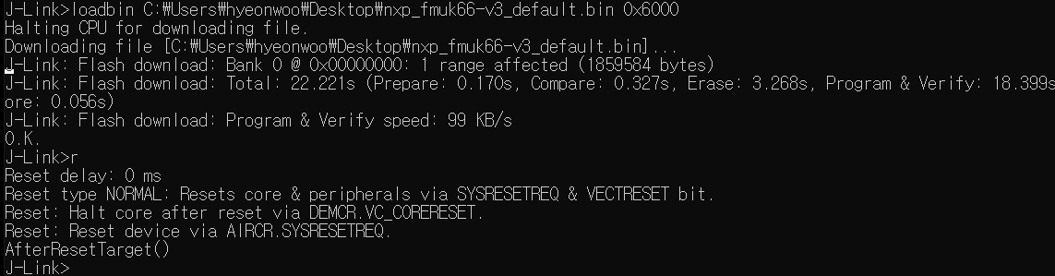
연구 결과
검증 결과
PX4 펌웨어가 비정상적으로 부팅되는 경우
PX4 펌웨어가 정상적으로 부팅되는 경우

Slide 14
연구 결과
기대효과
PX4 펌웨어에 대한 무결성 검증
- PX4 이미지 값의 변동시 검증 가능
- 표준 펌웨어의 인위적인 조작 검출 가능
- 표준 펌웨어의 악성 프로그램 포함시 검출 가능
비인가 펌웨어에 대한 제어 동작
- 부팅 단계에서 비인가 펌웨어에 대한 검증 가능
- 부팅 경고, 출력, 정지, 복구등에 대한 제어 가능

